Slide 1
ДЕЛИМОСТЬ ЧИСЕЛ
Математическая истина, независимо от того, в Париже она или в Тулузе, одна и та же.
Блёз Паскаль

Slide 2
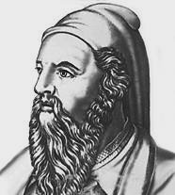
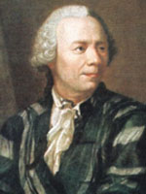
ПИФАГОР
Совершенные числа
число, равное сумме всех его делителей (без самого числа).
6 (6=1+2+3)
28 (28=1+2+4+7+14)
496
8128, 33 550 336
Дружественные числа
числа, равные сумме делителей другого числа (не считая самих чисел).
220 и 284

Slide 3
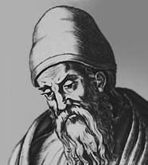
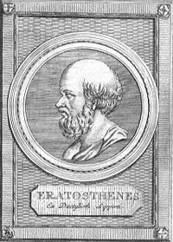
ПРОСТЫЕ ЧИСЛА
Евклид (III в. до н.э.)
Эратосфен
http://scholl-collection.edu.ru/

Slide 4
ПРИЗНАКИ ДЕЛИМОСТИ
2
5
9
10
25
3
4

Slide 5
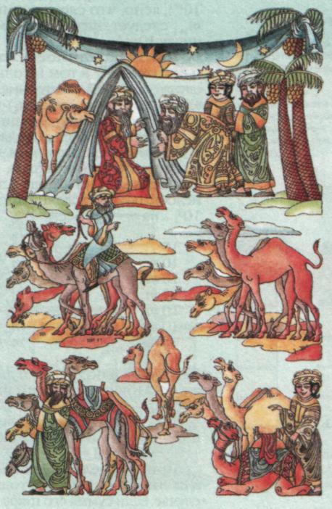
Старинная восточная притча
19 верблюдов:
старший – половину,
средний – четверть,
младший – пятую часть?

Slide 6
ПРИЗНАКИ ДЕЛИМОСТИ
Если последняя цифра числа четная, то оно делится на 2.
Даны числа: 15, 20, 25, 30, 32, 40, 45. запишите, какие из этих чисел кратны 2.

Slide 7
ПРИЗНАКИ ДЕЛИМОСТИ
Если последняя цифра числа 5 или 0, то оно делится на 5.
Запишите цифры, которые можно вставить вместо звездочки, чтобы сумма делилась на 5:
118 + 25* + 289
47* + 547 + 328
269 + 772 + 63*

Slide 8
ПРИЗНАКИ ДЕЛИМОСТИ
Если число оканчивается цифрой 0, то оно делится на 10.
Запишите все значения x, которые удовлетворяют неравенству 40 ≤ x ≤ 95 и при этом делиться на 10.

Slide 9
ПРИЗНАКИ ДЕЛИМОСТИ
Если сумма цифр числа делится на 3, то и само число делится на 3.
Запишите цифры, которые можно вставить вместо звездочки, чтобы полученное число делилось на 3:
537* 1*25
2*79 1*041
71*0 540*

Slide 10
ПРИЗНАКИ ДЕЛИМОСТИ
Если сумма цифр числа делится на 9, то и само число делится на 9.
Впишите цифру так, чтобы полученное число делилось на 9:
29…526 715…239
9…26774 33571…2

Slide 11
ПРИЗНАКИ ДЕЛИМОСТИ
Число, состоящее более чем из двух цифр, делится на 4 тогда, когда делится на 4 число, образованное последними двумя цифрами заданного числа.
Число, состоящее более чем из двух цифр, делится на 25 тогда, когда делится на 25 число, образованное последними двумя цифрами заданного числа.

Slide 12
ПРИЗНАКИ ДЕЛИМОСТИ
Сформулируйте признаки делимости на:
6
15
18
30
число должно быть четным и делиться на 3.
число должно оканчиваться 5 или 0 и делиться на 3.
число должно быть четным и делиться на 9.
число должно оканчиваться 0 и делиться на 3.

